Slide 1


Digital System Design Course

Slide 2
Problemas de diseño,
maquinas de estado e implementadas en Quartus II
Javier Felipe Pérez Código : 052303737

Slide 3
La temática se dividen en los siguientes pasos :
Descripción de los problemas a resolver.
Implementación de la solución al problema por diseño de diagrama de estados.
Implementación de la solución al problema por VHDL
Verificación de resultados mediante simulación.

Slide 4
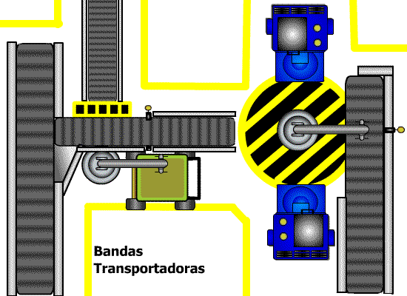
I. Descripción de los problemas a resolver.
.
Diseñar una FSM para controlar los motores de dos bandas de transporte en un proceso industrial. El proceso se detiene si por la banda 1 (B1) pasan 3 objetos o si por la banda 2 (B2) pasan 6 objetos o si por las dos bandas (B2 Y B1 ) pasan 5 objetos.

Slide 5
I.Solución mediante diagrama de estados
S0
00
01
S1
11
01
S2
11
11
01
000
011
022
10
11
11
10
10
01
635
S3
11
101
01
S4
11
112
01
S5
11
123
11
STOP
00
10
11
10
11
10
01
10
01
01
11
S6
11
S7
11
S8
11
202
213
10
224
314
10
11
404
11
10
01
S9
11
303
11

Slide 6
I. DISEÑO TABLA DE ESTADOS Y FLIP FLOPS J- K
Y | X | q3 | q2 | q1 | q0 | Q3 | Q2 | Q1 | Q0 | J3 | K3 | J2 | K2 | J1 | K1 | J0 | K0
0 | 0 | 0 | 0 | 0 | 0 | 0 | 0 | 0 | 0 | 0 | X | 0 | X | 0 | X | 0 | X
0 | 0 | 0 | 0 | 0 | 1 | 0 | 0 | 0 | 1 | 0 | X | 0 | X | 0 | X | X | 0
0 | 0 | 0 | 0 | 1 | 0 | 0 | 0 | 1 | 0 | 0 | X | 0 | X | X | 0 | 0 | X
0 | 0 | 0 | 0 | 1 | 1 | 0 | 0 | 1 | 1 | 0 | X | 0 | X | X | 0 | X | 0
0 | 0 | 0 | 1 | 0 | 0 | 0 | 1 | 0 | 0 | 0 | X | X | 0 | 0 | X | 0 | X
0 | 0 | 0 | 1 | 0 | 1 | 0 | 1 | 0 | 1 | 0 | X | X | 0 | 0 | X | X | 0
0 | 0 | 0 | 1 | 1 | 0 | 0 | 1 | 1 | 0 | 0 | X | X | 0 | X | 0 | 0 | X
0 | 0 | 0 | 1 | 1 | 1 | 0 | 1 | 1 | 1 | 0 | X | X | 0 | X | 0 | X | 0
0 | 0 | 1 | 0 | 0 | 0 | 1 | 0 | 0 | 0 | X | 0 | 0 | X | 0 | X | 0 | X
0 | 0 | 1 | 0 | 0 | 1 | 1 | 0 | 0 | 1 | X | 0 | 0 | X | 0 | X | X | 0
0 | 0 | 1 | 0 | 1 | 0 | X | X | X | X | X | X | X | X | X | X | X | X
0 | 0 | 1 | 0 | 1 | 1 | X | X | X | X | X | X | X | X | X | X | X | X
0 | 0 | 1 | 1 | 0 | 0 | X | X | X | X | X | X | X | X | X | X | X | X
0 | 0 | 1 | 1 | 0 | 1 | X | X | X | X | X | X | X | X | X | X | X | X
0 | 0 | 1 | 1 | 1 | 1 | X | X | X | X | X | X | X | X | X | X | X | X

Slide 7
I. DISEÑO TABLA DE ESTADOS Y FLIP FLOPS J- K
Y | X | q3 | q2 | q1 | q0 | Q3 | Q2 | Q1 | Q0 | J3 | K3 | J2 | K2 | J1 | K1 | J0 | K0
0 | 1 | 0 | 0 | 0 | 0 | 0 | 0 | 0 | 1 | 0 | X | 0 | X | 0 | X | 1 | X
0 | 1 | 0 | 0 | 0 | 1 | 0 | 0 | 1 | 0 | 0 | X | 0 | X | 1 | X | X | 1
0 | 1 | 0 | 0 | 1 | 0 | 0 | 0 | 1 | 1 | 0 | X | 0 | X | X | 0 | 1 | X
0 | 1 | 0 | 0 | 1 | 1 | 0 | 0 | 1 | 1 | 0 | X | 0 | X | X | 0 | X | 0
0 | 1 | 0 | 1 | 0 | 0 | 0 | 1 | 0 | 1 | 0 | X | X | 0 | 0 | X | 1 | X
0 | 1 | 0 | 1 | 0 | 1 | 0 | 1 | 1 | 0 | 0 | X | X | 0 | 1 | X | X | 1
0 | 1 | 0 | 1 | 1 | 0 | 0 | 0 | 1 | 1 | 0 | X | X | 1 | X | 0 | 1 | X
0 | 1 | 0 | 1 | 1 | 1 | 1 | 0 | 1 | 1 | 1 | X | X | 1 | X | 0 | X | 0
0 | 1 | 1 | 0 | 0 | 0 | 0 | 0 | 1 | 1 | X | 1 | 0 | X | 1 | X | 1 | X
0 | 1 | 1 | 0 | 0 | 1 | 1 | 0 | 0 | 0 | X | 0 | 0 | X | 0 | 0 | 0 | X
0 | 1 | 1 | 0 | 1 | 0 | X | X | X | X | X | X | X | X | X | X | X | X
0 | 1 | 1 | 0 | 1 | 1 | X | X | X | X | X | X | X | X | X | X | X | X
0 | 1 | 1 | 1 | 0 | 0 | X | X | X | X | X | X | X | X | X | X | X | X
0 | 1 | 1 | 1 | 0 | 1 | X | X | X | X | X | X | X | X | X | X | X | X
0 | 1 | 1 | 1 | 1 | 0 | X | X | X | X | X | X | X | X | X | X | X | X

Slide 8
I. DISEÑO TABLA DE ESTADOS Y FLIP FLOPS J- K
Y | X | q3 | q2 | q1 | q0 | Q3 | Q2 | Q1 | Q0 | J3 | K3 | J2 | K2 | J1 | K1 | J0 | K0
1 | 0 | 0 | 0 | 0 | 0 | 0 | 1 | 0 | 0 | X | 0 | 1 | X | 0 | X | 0 | X
1 | 0 | 0 | 0 | 0 | 1 | 0 | 1 | 0 | 1 | X | 0 | 1 | X | 0 | X | X | 0
1 | 0 | 0 | 0 | 1 | 0 | 0 | 1 | 1 | 0 | 0 | X | 1 | X | X | 0 | X | 0
1 | 0 | 0 | 0 | 1 | 1 | 0 | 0 | 1 | 1 | 0 | X | 0 | X | X | 0 | X | 0
1 | 0 | 0 | 1 | 0 | 0 | 0 | 1 | 1 | 1 | 0 | X | X | 0 | 1 | X | 1 | X
1 | 0 | 0 | 1 | 0 | 1 | 1 | 0 | 1 | 1 | 1 | X | X | 1 | 1 | X | X | 0
1 | 0 | 0 | 1 | 1 | 0 | 1 | 0 | 0 | 0 | 1 | X | X | 1 | X | 1 | 0 | X
1 | 0 | 0 | 1 | 1 | 1 | 1 | 0 | 0 | 1 | 1 | 1 | X | X | 1 | X | 1 | X
1 | 0 | 1 | 0 | 0 | 0 | 0 | 0 | 1 | 1 | X | 1 | 0 | X | 1 | X | 1 | X
1 | 0 | 1 | 0 | 0 | 1 | 1 | 0 | 0 | 0 | X | 0 | 0 | X | 1 | X | 1 | X
1 | 0 | 1 | 0 | 1 | 0 | 1 | 0 | 1 | 0 | X | 1 | 0 | X | X | 0 | 1 | X
1 | 0 | 1 | 0 | 1 | 1 | X | X | X | X | X | 0 | 0 | X | X | 1 | X | 1
1 | 0 | 1 | 1 | 0 | 0 | X | X | X | X | X | X | X | X | X | X | X | X
1 | 0 | 1 | 1 | 0 | 1 | X | X | X | X | X | X | X | X | X | X | X | X
1 | 0 | 1 | 1 | 1 | 0 | X | X | X | X | X | X | X | X | X | X | X | X

Slide 9
I. DISEÑO TABLA DE ESTADOS Y FLIP FLOPS J- K
Y | X | q3 | q2 | q1 | q0 | Q3 | Q2 | Q1 | Q0 | J3 | K3 | J2 | K2 | J1 | K1 | J0 | K0
1 | 1 | 0 | 0 | 0 | 0 | 0 | 1 | 0 | 1 | X | 1 | X | 0 | X | 1 | X | 0
1 | 1 | 0 | 0 | 0 | 1 | 0 | 1 | 1 | 0 | 0 | X | 1 | X | 1 | X | X | 1
1 | 1 | 0 | 0 | 1 | 0 | 0 | 0 | 1 | 1 | 0 | X | 0 | X | X | 0 | 1 | X
1 | 1 | 0 | 0 | 1 | 1 | 0 | 0 | 1 | 1 | 0 | X | 0 | X | X | 0 | X | 0
1 | 1 | 0 | 1 | 0 | 0 | 1 | 0 | 1 | 1 | 1 | X | X | 1 | 1 | X | X | 1
1 | 1 | 0 | 1 | 0 | 1 | 1 | 0 | 0 | 0 | 1 | X | X | 1 | 0 | X | X | 1
1 | 1 | 0 | 1 | 1 | 0 | 0 | 0 | 1 | 1 | 0 | X | X | 1 | X | 0 | 1 | X
1 | 1 | 0 | 1 | 1 | 1 | 1 | 0 | 0 | 0 | 1 | X | X | 1 | X | 1 | X | 1
1 | 1 | 1 | 0 | 0 | 0 | 0 | 0 | 1 | 1 | X | 1 | 0 | X | 1 | X | 1 | X
1 | 1 | 1 | 0 | 0 | 1 | 0 | 1 | 1 | 1 | X | 1 | 0 | X | 1 | X | X | 0
1 | 1 | 1 | 0 | 1 | 0 | 1 | 0 | 1 | 0 | X | 1 | 0 | X | 1 | X | X | 0
1 | 1 | 1 | 0 | 1 | 1 | 0 | 0 | 1 | 1 | X | 1 | 0 | X | X | 0 | X | 0
1 | 1 | 1 | 1 | 0 | 0 | X | X | X | X | X | X | X | X | X | X | X | X
1 | 1 | 1 | 1 | 0 | 1 | X | X | X | X | X | X | X | X | X | X | X | X
1 | 1 | 1 | 1 | 1 | 0 | X | X | X | X | X | X | X | X | X | X | X | X

Slide 10
S0= (q1*/q0) + (/q1*q0)+(q2)+(q3)
S1= (q1*/q) + (/q1*q0)+(q2)+(q3)
I. Proceso de simplificación de tablas por el
método de Mapas-K.
Ecuaciones de los FLIP-FLOPS J-K :
J0= (Y*/X*q2*/q1)+(Y*q3*/q1)+(Y*X*q1)+(X*/q2*/q1)+(/Y*X*/q3)
K0= (X*/q3*/q1)+(X*q2)+(Y*q2*/q1)+(Y*/X*q3)+(/Y*X*/q1)
J1= (X*q3*/q0)+(Y*q2*/q0)+(Y*/X*q2)+(Y*q3*/q0)+(/Y*X*/q3*q0)+(Y*X*/q2*q0)
K1= (Y*/X*q2)+(Y*/X*q3)+(/Y*X*q3)+(Y*q2*q0)
J2= (Y*/q3*/q1)+(Y*/X*/q3*/q0)
K2= (X*q1)+(Y*q0)+(Y*q1)+(Y*X)
J3=(X*q2*q1*q0)+(Y*q2*q0)+(Y*X*q2*/q1)+(Y*/X*q2*q1)
K3= (X*/q1*/q0)+(Y*/q1*/q0)+(Y*X)
Ecuaciones de salida:
S0=(q1*/q0)+(/q1*q0)+(q2)+(q3)
S1= (q1*/q0)+(/q1*q0)+(q2)+(q3)

Slide 11
I. SOLUCIÓN MEDIANTE VHDL
library IEEE; -- Se invoca Librería IEEE
use IEEE.STD_LOGIC_1164.ALL; -- Bibliotecas de la librería
use IEEE.STD_LOGIC_ARITH.ALL; --Bibliotecas de la librería
use IEEE.STD_LOGIC_UNSIGNED.ALL; --Bibliotecas de la librería
entity bandas1 is -----Definición de la entidad
Port (
inicio: in std_logic;
ck: in std_logic;
X: in std_logic;
Y: in std_logic;
S0: out std_logic;
S1: out std_logic
);
end bandas1;; --Fin de la entidad
architecture architecture behavioral of bandas1 isDefinición de la arquitectura de la entidad.
type nombres estados is (Q0, Q1, Q2, Q10, Q3, Q4, Q5, Q6, Q8, Q9, Q7); - -Definición de las variables
signal estado: nombres estados; - -Definición de las variables.
signal entrada_aux: std_logic_vector (1 downto 0); --Variable.
entrada auxiliar

Slide 12
I. SOLUCIÓN MEDIANTE VHDL
process (inicio, ck) ----Inicio del ciclo "Decisión transición de estados"
begin
if inicio='1' then
estado<=Q0;
elsif ck='1' and ck'event then
case estado is -- Casos
when Q0 =>
case entrada_aux is
when "00" => estado<=Q0;
when "01" => estado<=Q1;
when "10" => estado<=Q3;
when "11" => estado<=Q4;
end case;
when Q1 =>
case entrada_aux is
when "00" => estado<=Q1;
when "01" => estado<=Q2;
when "10" => estado<=Q4;
when "11" => estado<=Q5;
end case;

Slide 13

I. SOLUCIÓN MEDIANTE VHDL
when Q2 =>
case entrada_aux is
when "00" => estado<=Q2;
when "01" => estado<=Q10;
when "10" => estado<=Q5;
when "11" => estado<=Q10;
end case;
when Q10 =>
case entrada_aux is
when "00" => estado<=Q10;
when "01" => estado<=Q10;
when "10" => estado<=Q10;
when "11" => estado<=Q10;
when others => estado<=Q0;
end case;
when Q3 =>
case entrada_aux is
when "00" => estado<=Q3;
when "01" => estado<=Q4;
when "10" => estado<=Q6;
when "11" => estado<=Q7;
end case;
;

Slide 14
I. SOLUCIÓN MEDIANTE VHDL
when Q4 =>
case entrada_aux is
when "00" => estado<=Q4;
when "01" => estado<=Q5;
when "10" => estado<=Q7;
when "11" => estado<=Q8;
end case;
when Q5 =>
case entrada_aux is
when "00" => estado<=Q5;
when "01" => estado<=Q10;
when "10" => estado<=Q8;
when "11" => estado<=Q10;
when Q6 =>
case entrada_aux is
when "00" => estado<=Q6;
when "01" => estado<=Q7;
when "10" => estado<=Q9;
when "11" => estado<=Q8;
end case;
;

Slide 15
I. SOLUCIÓN MEDIANTE VHDL
when Q7 =>
case entrada_aux is
when "00" => estado<=Q7;
when "01" => estado<=Q8;
when "10" => estado<=Q8;
when "11" => estado<=Q10;
end case;
when Q8 =>
case entrada_aux is
when "00" => estado<=Q8;
when "01" => estado<=Q10;
when "10" => estado<=Q10;
when "11" => estado<=Q10;
when Q9 =>
case entrada_aux is
when "00" => estado<=Q9;
when "01" => estado<=Q8;
when "10" => estado<=Q8;
when "11" => estado<=Q10;
when STOP =>
case entrada_aux is
when "00" => estado<= STOP;
when "01" => estado<= STOP;
when "10" => estado<= STOP;
when "11" => estado<= STOP;
end case;
when others => estado<=Q0;
end case;
end if;
end process; -- Fin del ciclo

Slide 16
process(estado) --ciclo de salida
begin
case estado is
when Q0 =>
S0<='0';
S1<='0';
when Q1 =>
S0<='1';
S1<='1';
when Q2 =>
S0<='1';
S1<='1';
when Q10 =>
I. SOLUCIÓN MEDIANTE VHDL
Process (estado) –- Ciclo para las salidas de la FSM
begin
case estado is
when Q0 =>
S0<='0';
S1<='0';
when Q1 =>
S0<='1';
S1<='1';
when Q2 =>
S0<='1';
S1<='1';
when Q10 =>
S0<='0';
S1<='0';
when Q3 =>
S0<='1';
S1<='1';
when Q4 =>
S0<='1';
S1<='1';
when Q5 =>
S0<='1';
S1<='1';

Slide 17
when Q6 =>
S0<='0';
S1<='0';
when Q7 =>
S0<='1';
S1<='1';
when Q8 =>
S0<='1';
S1<='1';
when Q9 =>
S0<='0';
S1<='0';
when STOP=>
S0<=‘0';
S1<=‘0‘
end case;
end process; --Fin ciclo de salidas
end behavioral;-- Fin de la arquitectura de la entidad

Slide 18
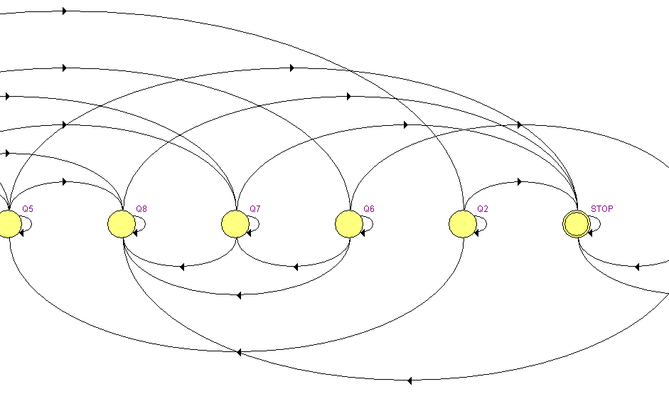
Diagrama de estados bandas en Quartus II

Slide 19
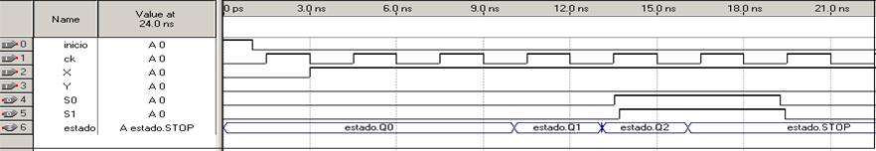
Simulación y verificación de resultados
Parada por la banda 1

Slide 20
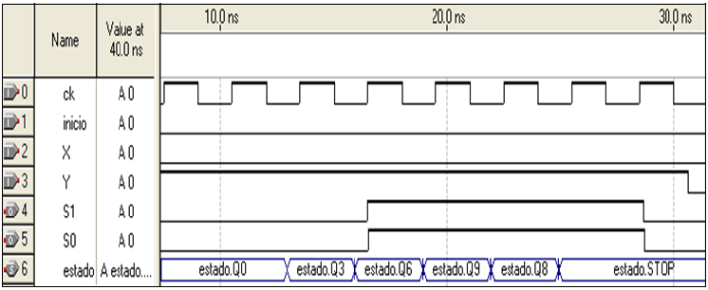
Simulación y verificación de resultados
Parada por la banda 2

Slide 21
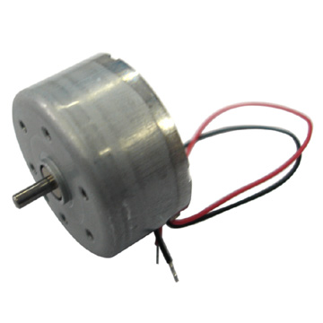
Descripción de problema 2.
Diseñar una FSM para controlar un motor D.C. mediante diagramas de estados:
El motor arranca y gira en sentido normal cuando detecta la secuencia
X: 1,0,1,0,1
El motor arranca y gira en sentido inverso cuando detecta la secuencia
X: 0,1,0,0,1
El motor se detiene después de arrancar, si el circuito detecta la secuencia X: 1,0,0,1 y permanece detenido hasta detectar de nuevo una secuencia de arranque.
Sin embargo, después de arrancar el motor , cada vez que el circuito detecta la secuencia X: 0,1,1,0 el motor debe girar en sentido contrario, pero primero debe parar un instante.

Slide 22
Diseño diagramas de estado del motor D.C
1/00
1/00
1/00
0/00
1/00
0/00
1/01
S0
S1
S2
S3
S4
S5
1/10
1/01
0/01
0/00
0/00
0/00
S11
S6
S8
1/00
0/00 *
1/00
1/00
1/01
0/01
1/00
1/00
0/00
0/01
S12
S9
1/10
S20
S7
1/01
0/00
0/00
0/10
0/01
S13
S19
1/10
1/01
0/00 *
1/10
0/00
0/10
S10
1/10
S14
S15
1/10
S16
S17
S18
0/01
0/10
0/10
0/10
1/10

Slide 23
II. SOLUCIÓN MEDIANTE VHDL
Library IEEE; -- Se invoca Librería IEEE
use IEEE.STD_LOGIC_1164.ALL; -- Bibliotecas de la librería
use IEEE.STD_LOGIC_ARITH.ALL; Bibliotecas de la librería
use IEEE.STD_LOGIC_UNSIGNED.ALL; Bibliotecas de la librería
entity motorV1 is Definición e inicio de la entidad
Port (
inicio: in std_logic;
ck: in std_logic;
x: in std_logic;
S0: out std_logic;
S1: out std_logic
);
end motorV1;
architecture behavioral of motorV1 is Definición de la arquitectura de la entidad.
type nombres_estados is (Q0, Q1, Q2, Q3, Q4, Q5, Q6, Q7, Q9, Q10, Q08, Q11, Q12, Q13, Q14, Q15, Q16, Q17, Q18, Q19, Q20);
signal estado: nombres_estados;
signal entrada_aux: std_logic;

Slide 24
II. SOLUCIÓN MEDIANTE VHDL
begin
entrada_aux<=x;
process(inicio,ck)
begin
if inicio='1' then
estado<=Q0;
elsif ck='1' and ck'event then
case estado is
when Q0 =>
case entrada_aux is
when '0' => estado<=Q11;
when '1' => estado<=Q1;
when others => estado<=Q0;
end case;
when Q1 =>
case entrada_aux is
when '0' => estado<=Q2;
when '1' => estado<=Q1;
when others => estado<=Q0;
end case;
when Q2 =>
case entrada_aux is
when '0' => estado<=Q11;
when '1' => estado<=Q3;
when others => estado<=Q0;
end case;

Slide 25
II. SOLUCIÓN MEDIANTE VHDL
when Q3 =>
case entrada_aux is
when '0' => estado<=Q4;
when '1' => estado<=Q1;
when others => estado<=Q0;
end case;
when Q4 =>
case entrada_aux is
when '0' => estado<=Q14;
when '1' => estado<=Q5;
when others => estado<=Q0;
end case;
when Q5 =>
case entrada_aux is
when '0' => estado<=Q08;
when '1' => estado<=Q6;
when others => estado<=Q0;
end case;
when Q6 =>
case entrada_aux is
when '0' => estado<=Q16;
when '1' => estado<=Q7;
when others => estado<=Q0;
end case;

Slide 26
Solución 2 mediante VHDL
when Q7 =>
case entrada_aux is
when '0' => estado<=Q08;
when '1' => estado<=Q7;
when others => estado<=Q0;
end case;
when Q9 =>
case entrada_aux is
when '0' => estado<=Q10;
when '1' => estado<=Q12;
when others => estado<=Q0;
end case;
when Q10 =>
case entrada_aux is
when '0' => estado<=Q10;
when '1' => estado<=Q5;
when others => estado<=Q0;
end case;
when Q08 =>
case entrada_aux is
when '0' => estado<=Q9;
when '1' => estado<=Q5;
when others => estado<=Q0;
end case;

Slide 27
Solución 2 mediante VHDL
when Q11 =>
case entrada_aux is
when '0' => estado<=Q11;
when '1' => estado<=Q12;
when others => estado<=Q0;
end case;
when Q12 =>
case entrada_aux is
when '0' => estado<=Q13;
when '1' => estado<=Q1;
when others => estado<=Q0;
end case;
when Q13 =>
case entrada_aux is
when '0' => estado<=Q14;
when '1' => estado<=Q3;
when others => estado<=Q0;
end case;
when Q14 =>
case entrada_aux is
when '0' => estado<=Q11;
when '1' => estado<=Q15;
when others => estado<=Q0;
end case;

Slide 28
SOLUCIÓN II MEDIANTE VHDL
when Q11 =>
case entrada_aux is
when '0' => estado<=Q11;
when '1' => estado<=Q12;
when others => estado<=Q0;
end case;
when Q12 =>
case entrada_aux is
when '0' => estado<=Q13;
when '1' => estado<=Q1;
when others => estado<=Q0;
end case;
when Q13 =>
case entrada_aux is
when '0' => estado<=Q14;
when '1' => estado<=Q3;
when others => estado<=Q0;
end case;
when Q14 =>
case entrada_aux is
when '0' => estado<=Q11;
when '1' => estado<=Q15;
when others => estado<=Q0;
end case;

Slide 29
SOLUCIÓN II MEDIANTE VHDL
when Q11 =>
case entrada_aux is
when '0' => estado<=Q11;
when '1' => estado<=Q12;
when others => estado<=Q0;
end case;
when Q12 =>
case entrada_aux is
when '0' => estado<=Q13;
when '1' => estado<=Q1;
when others => estado<=Q0;
end case;
when Q13 =>
case entrada_aux is
when '0' => estado<=Q14;
when '1' => estado<=Q3;
when others => estado<=Q0;
end case;
when Q14 =>
case entrada_aux is
when '0' => estado<=Q11;
when '1' => estado<=Q15;
when others => estado<=Q0;
end case;

Slide 30
SOLUCIÓN II MEDIANTE VHDL
when Q15 =>
case entrada_aux is
when '0' => estado<=Q16;
when '1' => estado<=Q19;
when others => estado<=Q0;
end case;
when Q16 =>
case entrada_aux is
when '0' => estado<=Q17;
when '1' => estado<=Q15;
when others => estado<=Q0;
end case;
when Q17 =>
case entrada_aux is
when '0' => estado<=Q18;
when '1' => estado<=Q12;
when others => estado<=Q0;
end case;
when Q18 =>
case entrada_aux is
when '0' => estado<=Q18;
when '1' => estado<=Q15;
when others => estado<=Q0;
end case;

Slide 31
SOLUCIÓN II MEDIANTE VHDL
when Q19 =>
case entrada_aux is
when '0' => estado<=Q08;
when '1' => estado<=Q20;
when others => estado<=Q0;
end case;
when Q20 =>
case entrada_aux is
when '0' => estado<=Q16;
when '1' => estado<=Q20;
when others => estado<=Q0;
end case;
when others => estado<=Q0;
end case;
end if;
end process;
process(estado, entrada_aux) -- Lógica de las salidas de la FSM
Begin

Slide 32
SOLUCIÓN II MEDIANTE VHDL
case estado is
when Q0 =>
case entrada_aux is
when '0' =>
S0<='0';
S1<='0';
when '1' =>
S0<='0';
S1<='0';
end case;
when Q1 =>
case entrada_aux is
when '0' =>
S0<='0';
S1<='0';
when '1' =>
S0<='0';
S1<='0';
end case;
when Q2 =>
case entrada_aux is
when '0' =>
S0<='0';
S1<='0';
when '1' =>
S0<='0';
S1<='0';
end case;

Slide 33
SOLUCIÓN II MEDIANTE VHDL
when Q3 =>
case entrada_aux is
when '0' =>
S0<='0';
S1<='0';
when '1' =>
S0<='0';
S1<='0';
end case;
when Q4 =>
case entrada_aux is
when '0' =>
S0<='0';
S1<='0';
when '1' =>
S0<='0';
S1<='1';
end case;
when Q5 =>
case entrada_aux is
when '0' =>
S0<='0';
S1<='1';
when '1' =>
S0<='0';
S1<='1';
end case;

Slide 34
SOLUCIÓN II MEDIANTE VHDL
when Q6 =>
case entrada_aux is
when '0' =>
S0<='1';
S1<='1';
when '1' =>
S0<='0';
S1<='1';
end case;
when Q7 =>
case entrada_aux is
when '0' =>
S0<='0';
S1<='1';
when '1' =>
S0<='0';
S1<='1';
end case;
when Q9 =>
case entrada_aux is
when '0' =>
S0<='0';
S1<='1';
when '1' =>
S0<='0';
S1<='0';
end case;

Slide 35
SOLUCIÓN II MEDIANTE VHDL
when Q10 =>
case entrada_aux is
when '0' =>
S0<='0';
S1<='1';
when '1' =>
S0<='0';
S1<='1';
end case;
when Q08 =>
case entrada_aux is
when '0' =>
S0<='0';
S1<='1';
when '1' =>
S0<='0';
S1<='1';
end case;
when Q11 =>
case entrada_aux is
when '0' =>
S0<='0';
S1<='0';
when '1' =>
S0<='0';
S1<='0';
end case;

Slide 36
SOLUCIÓN II MEDIANTE VHDL
when Q12 =>
case entrada_aux is
when '0' =>
S0<='0';
S1<='0';
when '1' =>
S0<='0';
S1<='0';
end case;
when Q13 =>
case entrada_aux is
when '0' =>
S0<='0';
S1<='0';
when '1' =>
S0<='0';
S1<='0';
end case;
when Q14 =>
case entrada_aux is
when '0' =>
S0<='0';
S1<='0';
when '1' =>
S0<='1';
S1<='0';
end case;

Slide 37
SOLUCIÓN II MEDIANTE VHDL
when Q15 =>
case entrada_aux is
when '0' =>
S0<='1';
S1<='0';
when '1' =>
S0<='1';
S1<='0';
end case;
when Q16 =>
case entrada_aux is
when '0' =>
S0<='1';
S1<='0';
when '1' =>
S0<='1';
S1<='0';
end case;
when Q17 =>
case entrada_aux is
when '0' =>
S0<='1';
S1<='0';
when '1' =>
S0<='0';
S1<='0';
end case;

Slide 38
SOLUCIÓN II MEDIANTE VHDL
when Q18 =>
case entrada_aux is
when '0' =>
S0<='1';
S1<='0';
when '1' =>
S0<='1';
S1<='0';
end case;
when Q19 =>
case entrada_aux is
when '0' =>
S0<='1';
S1<='1';
when '1' =>
S0<='1';
S1<='0';
end case;
when Q20 =>
case entrada_aux is
when '0' =>
S0<='1';
S1<='0';
when '1' =>
S0<='1';
S1<='0';
end case;
end case;
end process;
end behavioral;

Slide 39
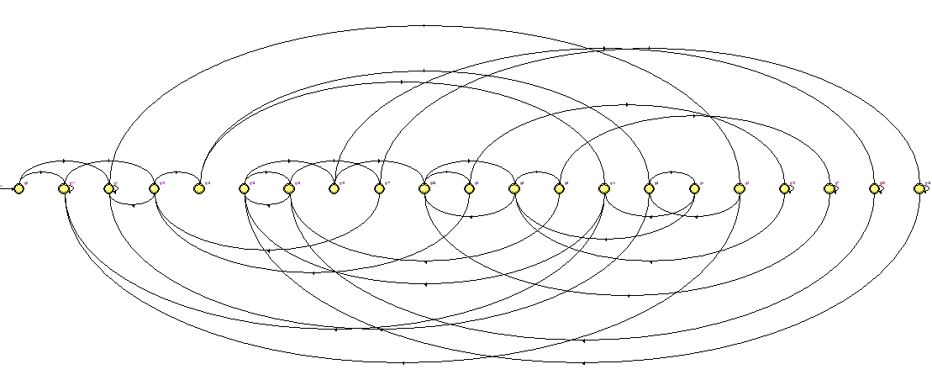
Diagrama de estados motor D.C en Quartus II

Slide 40
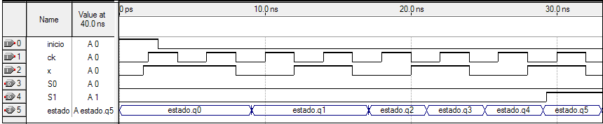
Simulación y verificación de resultados
Arranque Sentido Directo

Slide 41
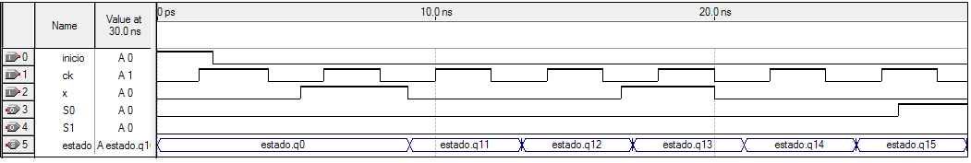
Simulación y verificación de resultados
Arranque Sentido Inverso

Slide 42
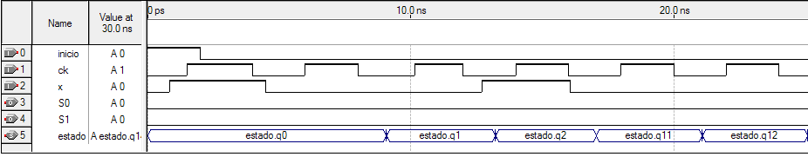
Simulación y verificación de resultados
Parada

Slide 43
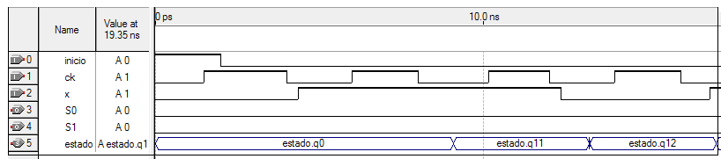
Simulación y verificación de resultados
Cambio De Giro

